Slide 1
Einblick in die Züchtung neuer Kartoffelsorten
Kartoffelbautage 2026, 6. und 7. Januar 2026

Slide 2


EUROPLANT In Zahlen
Vermehrung
Ca. 9.400 ha Pflanzkartoffelvermehrung in Deutschland
Davon 800 ha Vermehrung von Vorstufenpflanzgut auf eigenen Betrieben in Gesundlagen
Ca. 4.000 ha Pflanzkartoffelvermehrung außerhalb Deutschlands
Umsatz
Ca. 290.000 Tonnen Pflanzkartoffeln p.a. weltweit
Davon ca. 160.000 Tonnen in Deutschland
Ca. 260.000 Tonnen Speise- und Industriekartoffeln p.a. weltweit
Davon ca. 150.000 Tonnen aus deutscher Produktion

Slide 3
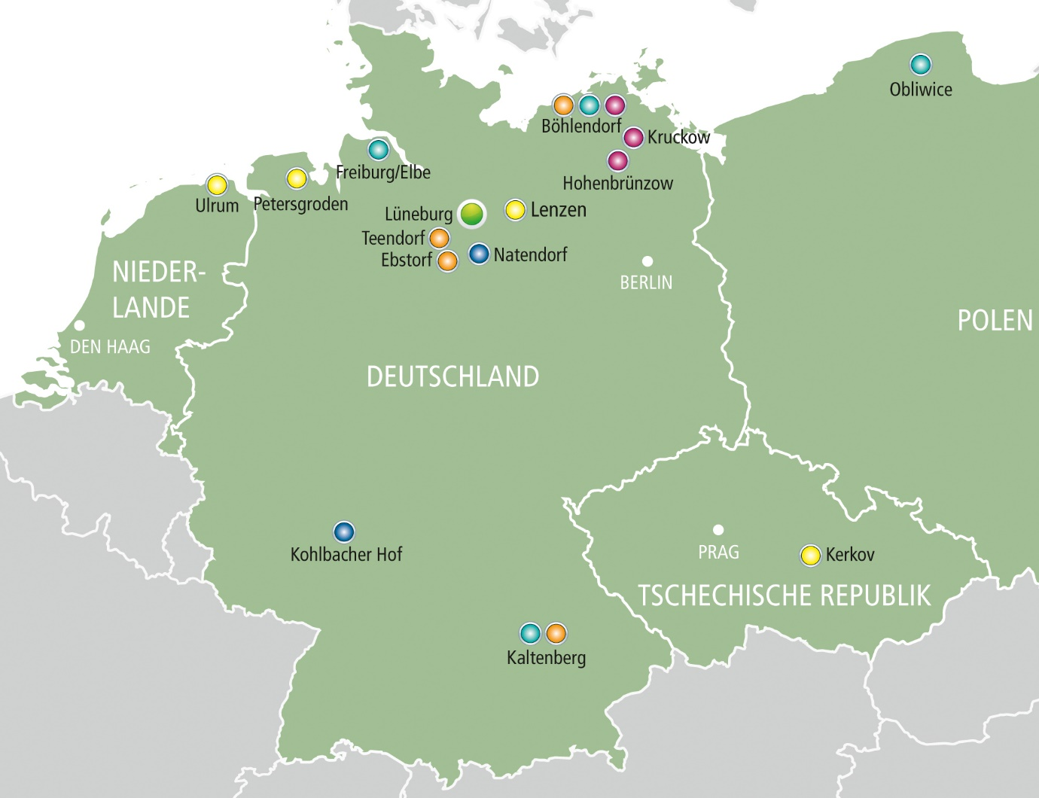






EUROPLANT Züchtungsstandorte
Verwaltungssitz
EUROPLANT Innovation GmbH & Co. KG.
Neuzuchtstationen
+ PSS in Idaho (USA)
Kooperationszüchter
Saatzucht Berding
Saatzucht Pohl
Zuchtbetrieb R. Jacobs
Dr. R.J. Mansholt’s Veredelingsbedrijf
Sativa Kerkov
Erhaltungszuchtstationen
Vermehrungsbetriebe in EU Gesundlage
Prüfstandorte
Notes:
Karte angleichen

Slide 4
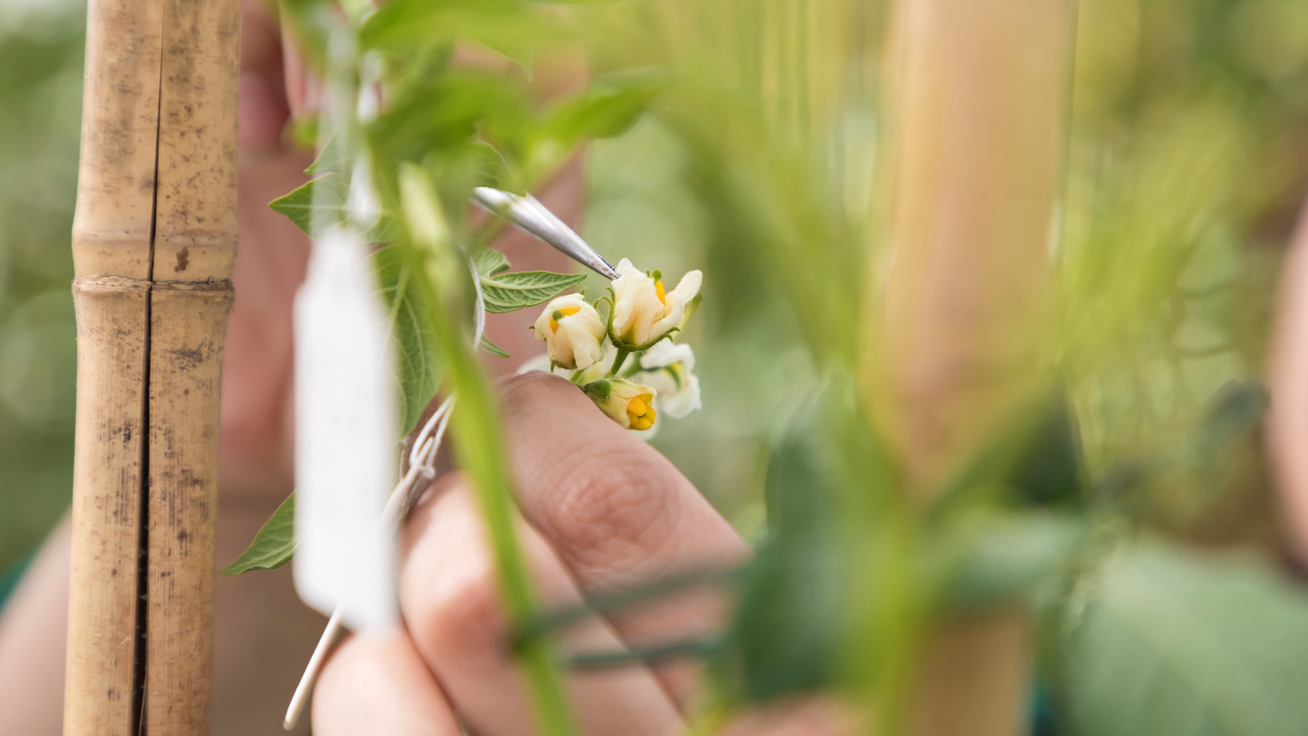

EUROPLANT Züchtung Heute schon an morgen denken

Slide 5
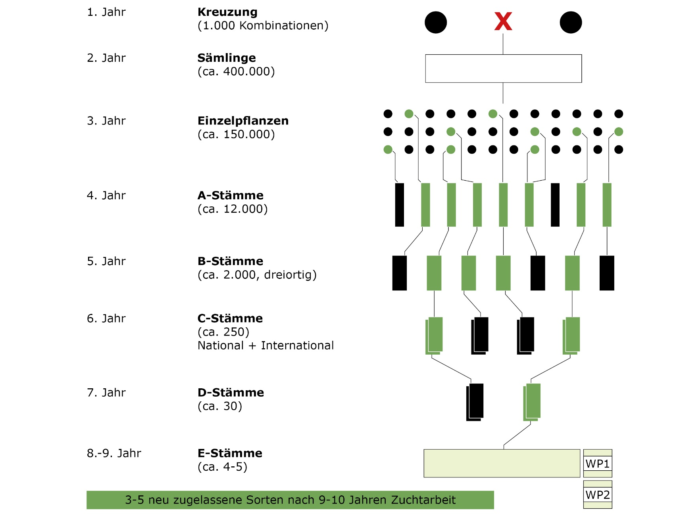
EUROPLANT Neuzucht
Zuchtschema für die Entwicklung von Kartoffelsorten
Notes:
Grafik neu

Slide 6
EUROPLANT Neuzüchtung
EUROPLANT Neuzüchtung
Pflanzenmerkmale
Aufgang
Entwicklung
Mängel i.d. Viruserkennbarkeit
Reife (Vegetationslänge)
Stolonenlänge
Resistenz gegen...
Rhizoctonia
Schwarzbeinigkeit
Krautfäule (Phytophthora)
Alternaria
Virosen
Nematoden
Krebs
Knollenmerkmale
Form
Formschönheit
Augentiefe
Schalenfarbe
Schalenbeschaffenheit
Fleischfarbe
Losschaligkeit
Anfälligkeit für…
Nassfäule
Braunfäule
Fusarium
Eisenfleckigkeit
Schorf
Rhizoctonia
Neigung zu…
Zwiewuchs
Hohlherzigkeit
Wachstumsrissen
Schwarzfleckigkeit
Rohverfärbung
Beschädigungen
Leistung
Marktwareertrag
Sortierung
Stärkegehalt
Speiseeigenschaften
Glykoalkaloidgehalt
Konsistenz
Geschmack
Feuchtigkeit
Kochdunkelung
Verarbeitungseignung zu….
Pommes frites nach Ernte
Pommes frites nach Lager
Chips nach Ernte
Chips nach Lager 8°C
Chips nach Lager 4°C
TroKa nach Ernte
TroKa nach Lager
Lagereignung (Keimfreudigkeit)

Slide 7
EUROPLANT Neuzüchtung
Ausrichtung der Neuzüchtung
Aktuell 103 geschützte Sorten (2024)

Slide 8
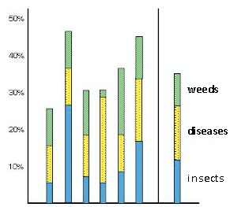
EUROPLANT Neuzüchtung
Selektion - Resistenzen
Unkräuter
Krankheiten (Viren, Pilze und Bakterien)
Insekten
Weizen
Reis
Mais
Kartoffel
Hirse
Zuckerrohr
Notes:
Grafik anpassen

Slide 9
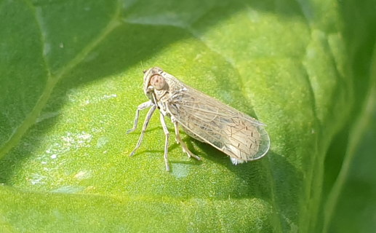
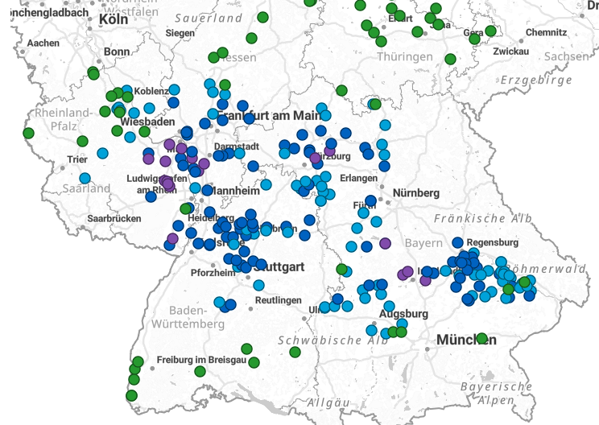
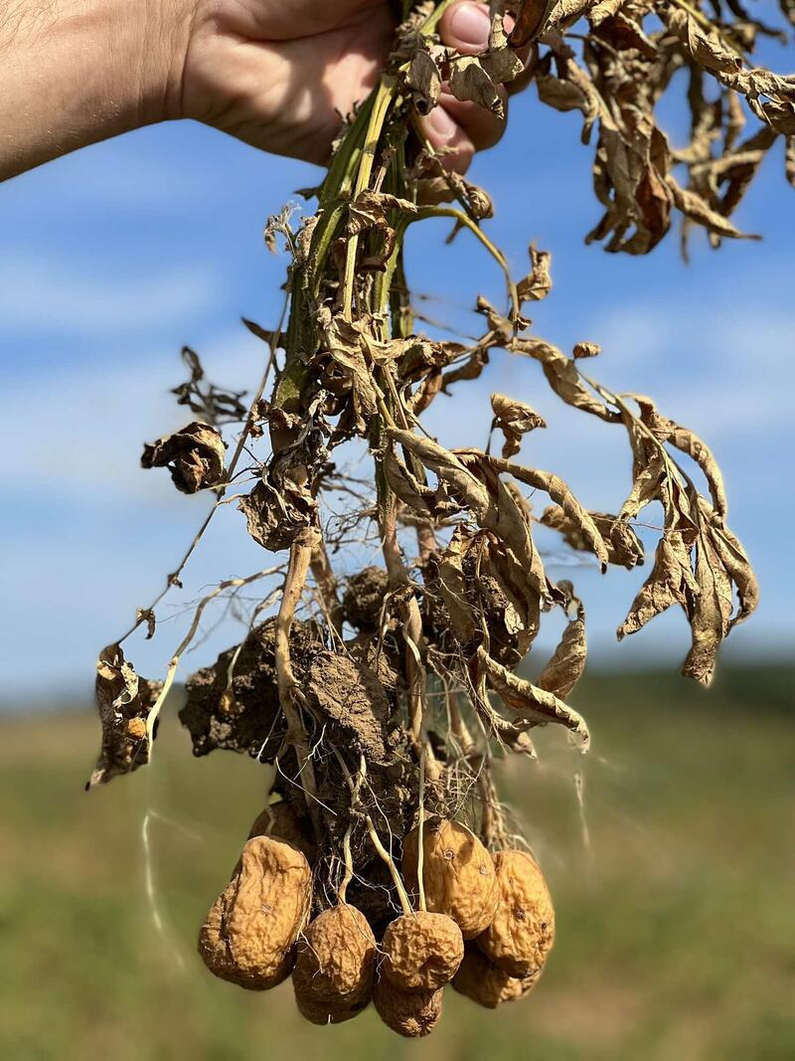
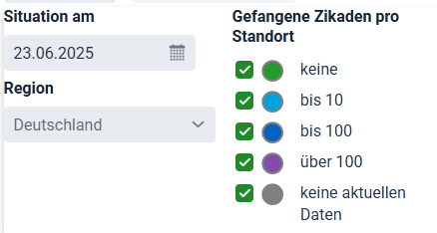
EUROPLANT Neuzüchtung
EUROPLANT Neuzüchtung
Selektion - Resistenzen
Zikaden – Stolbur -SBR
Quelle: ISIP - Zuckerrübenmonitoring

Slide 10
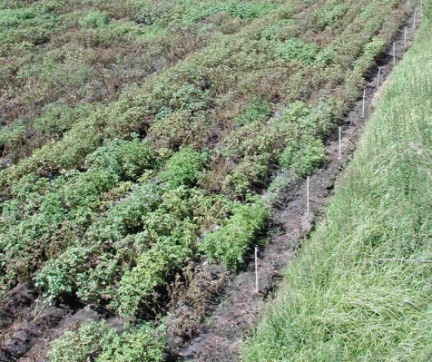
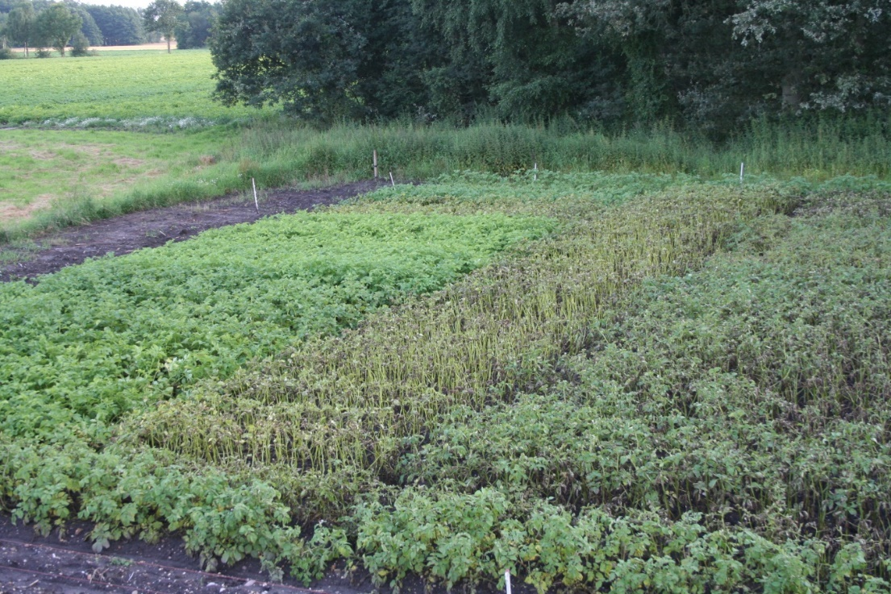
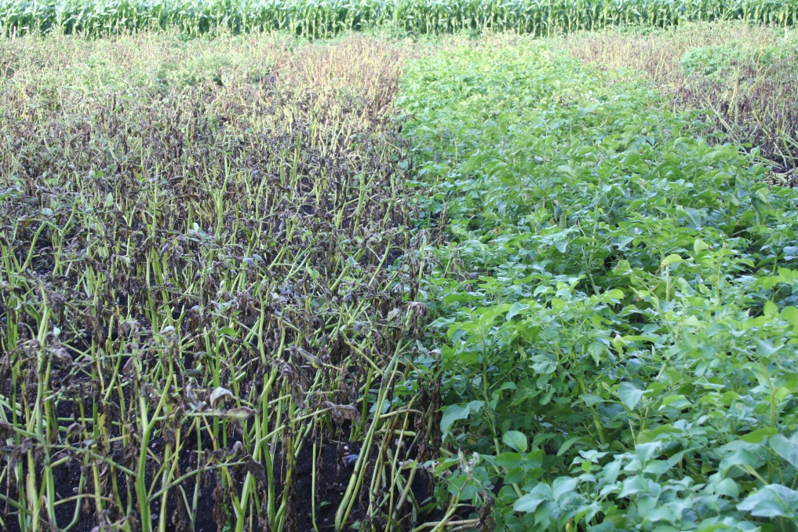
EUROPLANT Neuzüchtung
EUROPLANT Neuzüchtung
Selektion - Resistenzen
Krautfäule – Phytophtora infestans

Slide 11

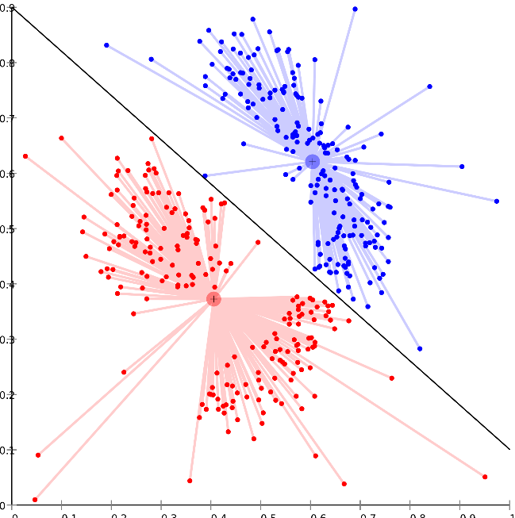
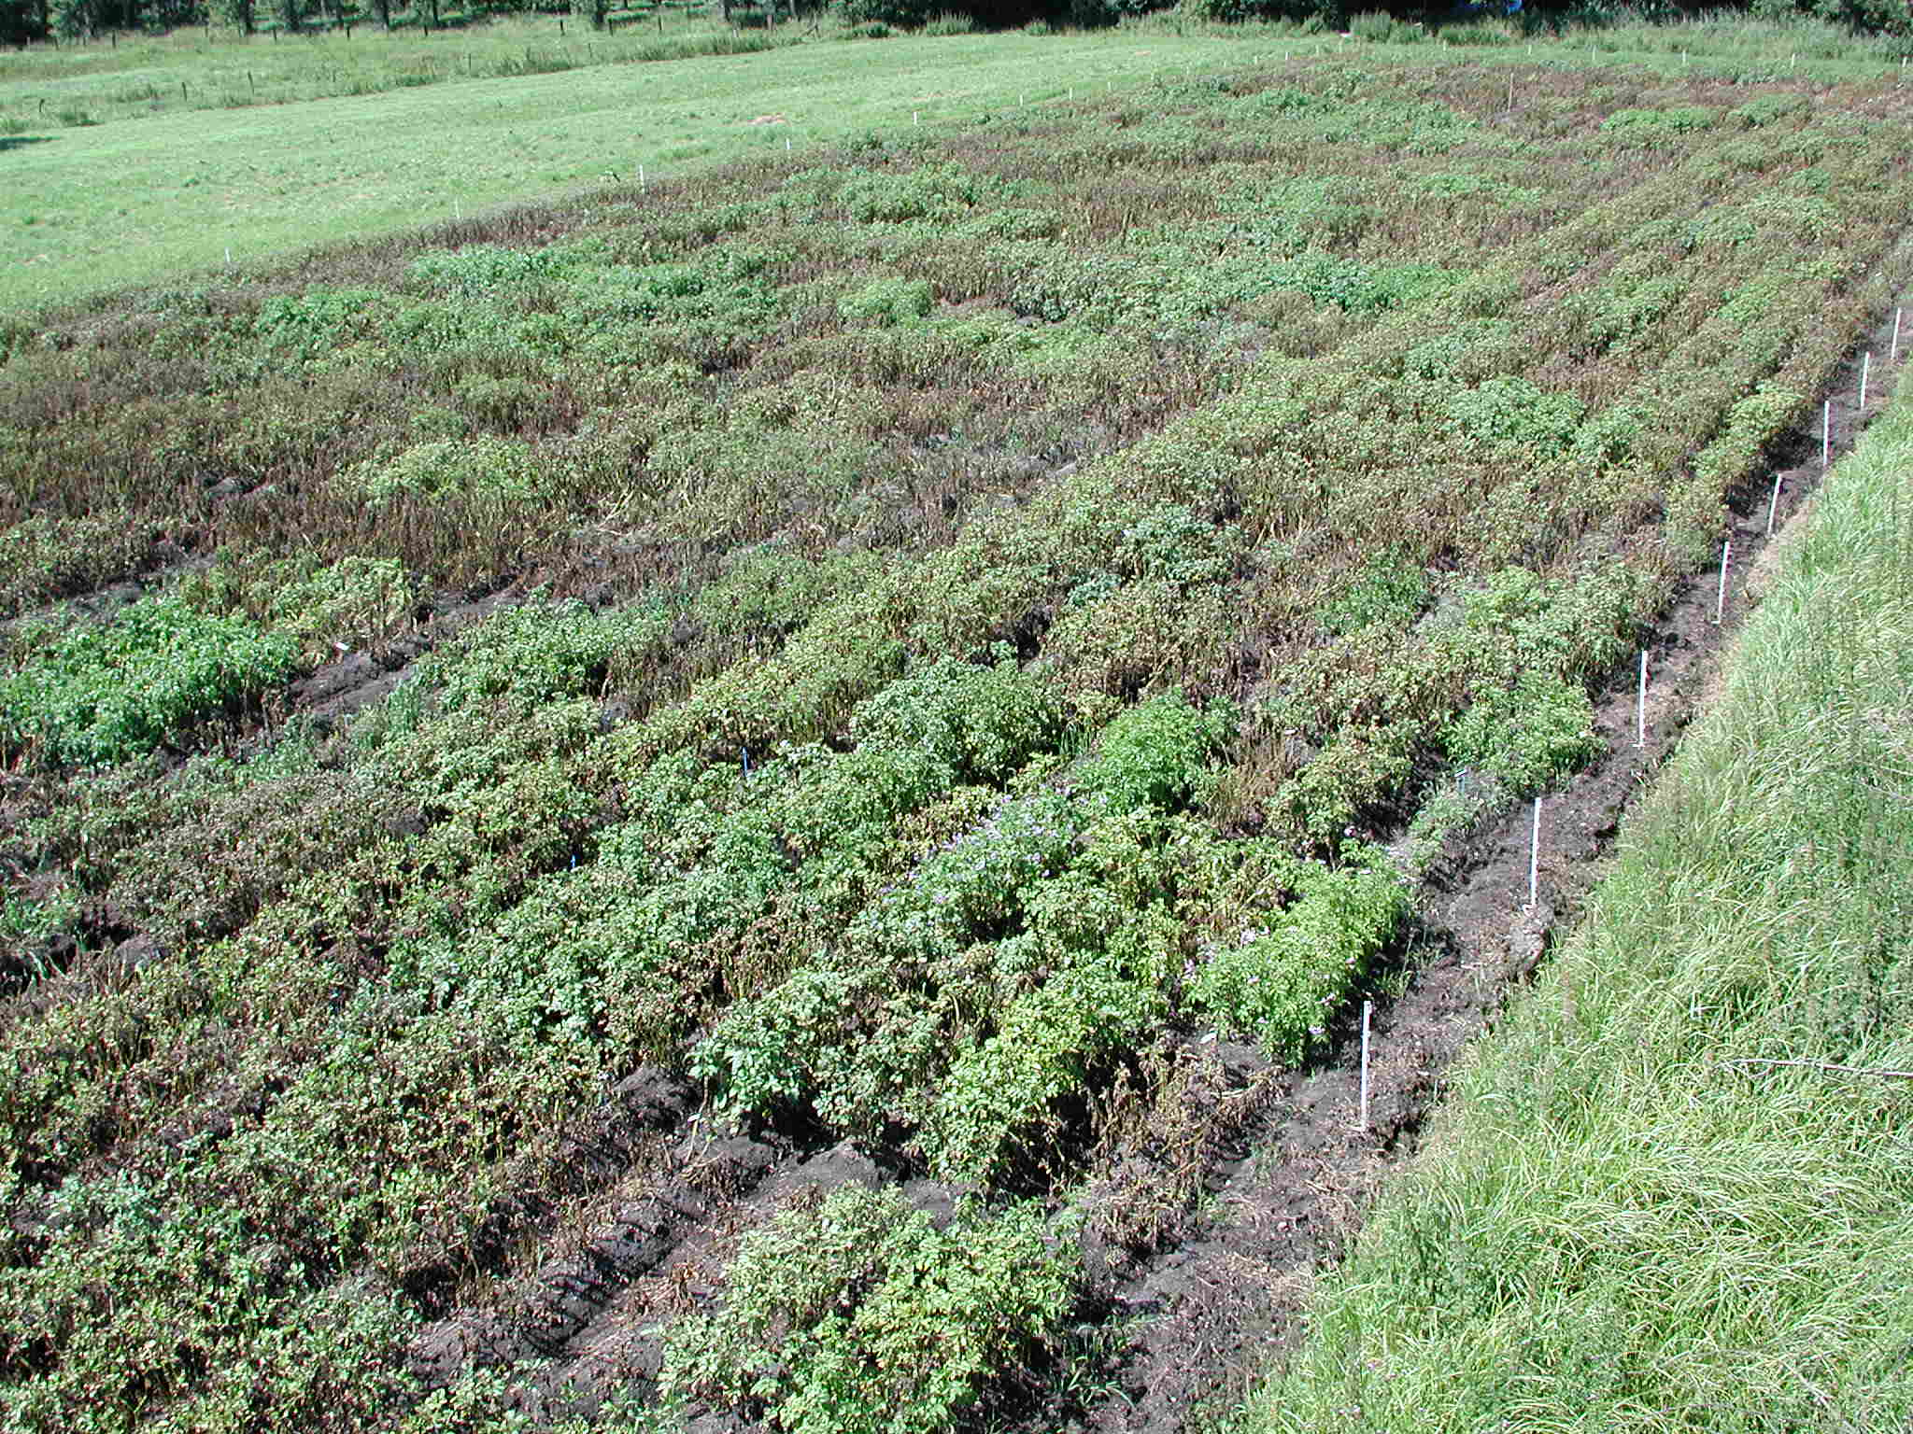
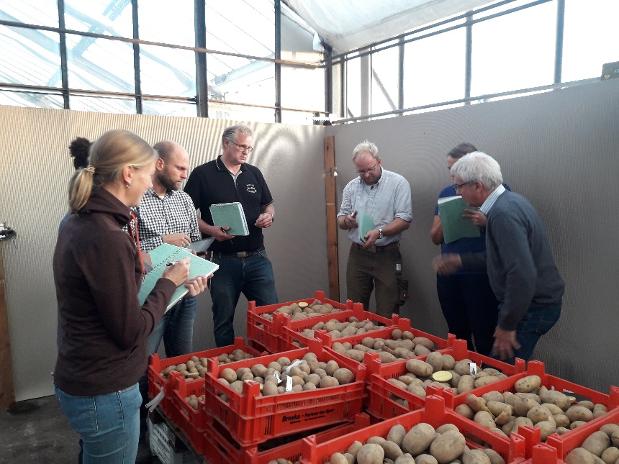
Lösungsansätze
a. Klassische Züchtung mit modernen Methoden

Slide 12
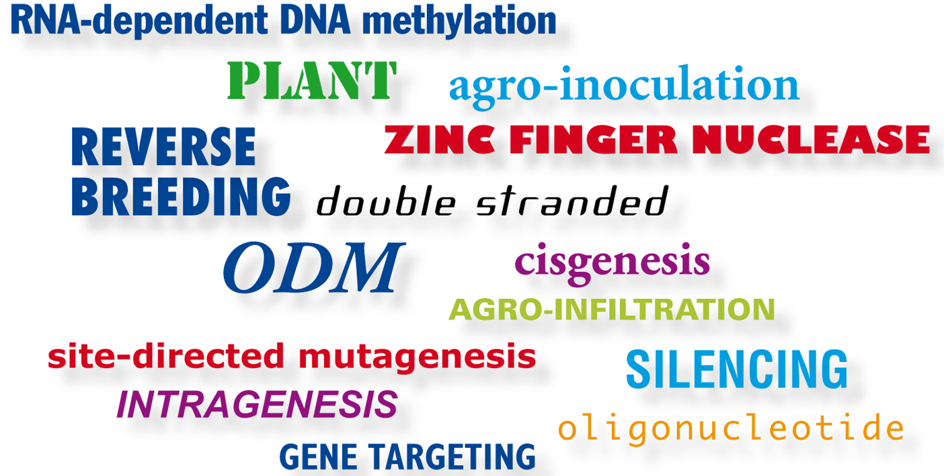
Lösungsansätze
CRISPR/Cas9
b. Neue Züchtungstechnologien - NGTs
Quelle: BDP

Slide 13
Offene Fragen – Schutz geistigen Eigentums
Klassische Züchtung
Neue Züchtungstechnologien
?
Sortenschutz
Patentschutz
Lösungsansätze:
1. keine Patente auf Merkmale die in der Natur vorkommen könnten
2. Volle Züchterausnahme im Patentrecht
3. Lizenzplattformen wie die ACLP oder ILP

Slide 14
Vielen Dank für Ihre Aufmerksamkeit!

